Slide 1
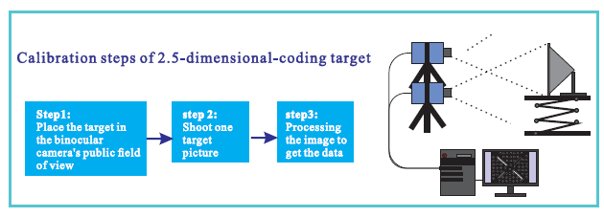
A Robust and Rapid Camera Calibration
Method by One Captured Image
Abstract
사각뿔 입체 구조의 targe을 이용해 한 번의 사진 촬영으로 camera 의 intrinsic, extrinsic parameter를 계산하는 방식을 소개한다. 사각뿔 입체구조의 target은 4개의 동일한 삼각형 target으로 이루어져 있다. 각 면의 경계에 marker를 둠으로써, 4개의 target은 서로 구별이 가능하다. 기존의 calibration 방식들과 본 실험결과를 비교한 결과, 우수한 정확도와 낮은 편차를 보여주었다.
Zhang, J., Yu, H., Deng, H., Chai, Z., Ma, M., & Zhong, X. (2019). A Robust and Rapid Camera Calibration Method by One Captured Image. IEEE Transactions on Instrumentation and Measurement, 68(10), 4112–4121. https://doi.org/10.1109/TIM.2018.2884583

Slide 2

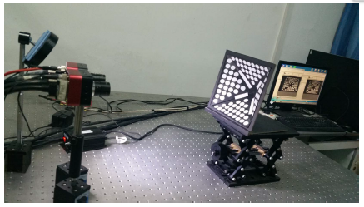






$$y=a_{1}x+b_{1}$$
$$y=a_{2}x+b_{2}$$
$$A_{4}$$
$$A_{2}$$
$$A_{3}$$
Rectangle
Markers
$$A_{1}$$
A pyramid is separated into four areas.
 | Zhang | This work
Algorithm | Zhang’s technique | Zhang’s technique
Target | Checkerboard | Coded Pattern with Markers
Target’s dimension | Plane | Pyramid
# of cameras | 1 | 2
# of required movements | Many | Once
Difficulties of setting | Easy | Easy

Slide 3
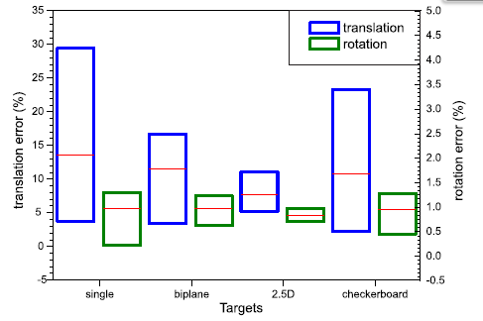
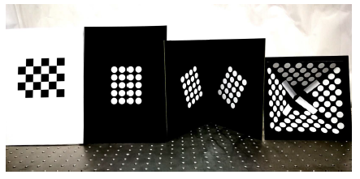
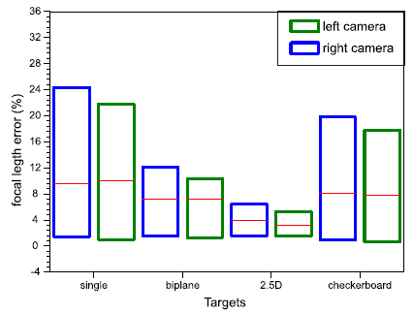
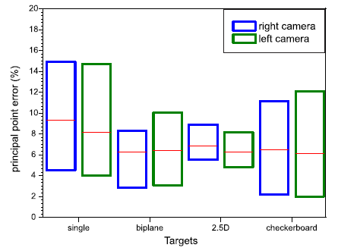


Using a target with different planes.
Target 2
Target 3
Target 1
Target 4
$$\left(\begin{matrix}f_{x} & 0 & c_{x} \\ 0 & f_{y} & c_{y} \\ 0 & 0 & 1\end{matrix}\right)$$
4개의 target 을 비교한 결과, 본 논문이 제안하는 2.5D targe은 모든 parameter 계산에서 가장 낮은 오차 범위를 보였음.
오차의 평균 또한 기존 방법 중 가장 정확하고 범용적이라 여겨지는 checkerboard 방식과 비슷하거나 더 낮은 수준을 보여주었음.
$$\left(\begin{matrix}f_{x} & 0 & c_{x} \\ 0 & f_{y} & c_{y} \\ 0 & 0 & 1\end{matrix}\right)$$
2.5D target has shown to be the most robust method among the four.

Slide 4
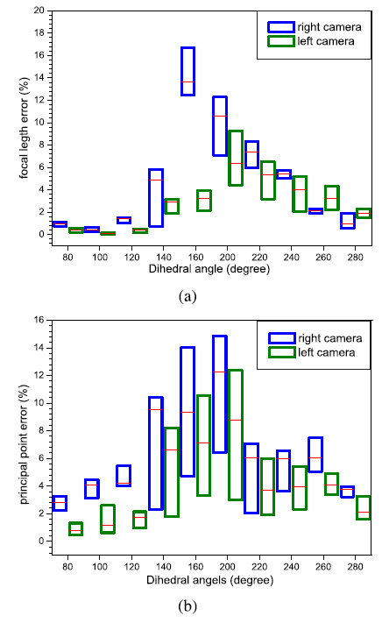
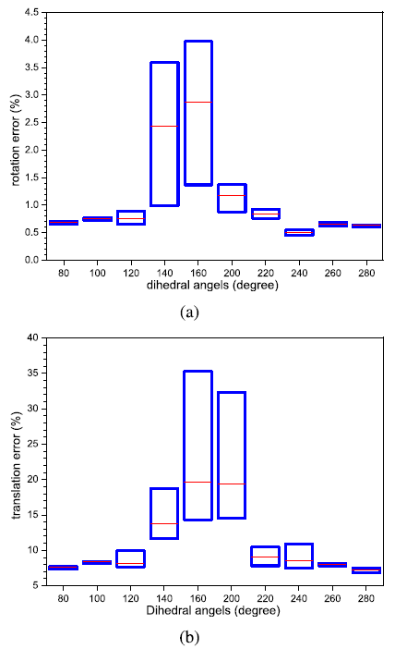
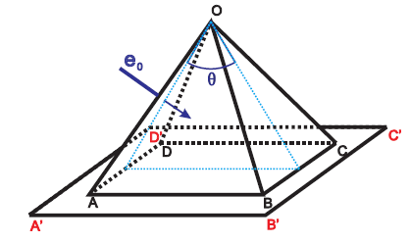
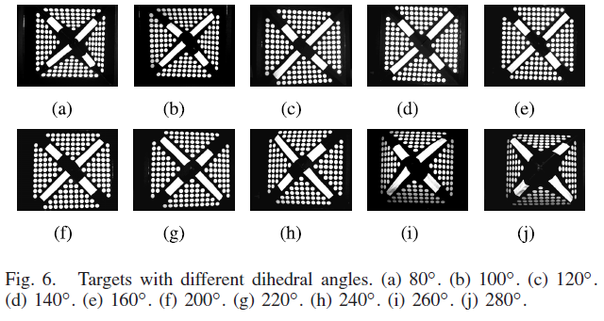




Targets with different dihedral angles.
$$R$$
$$\left(f_{x},f_{y}\right)$$
$$\left(c_{x},c_{y}\right)$$
$$T$$
intrinsic
extrinsic
사각뿔의 각도를 변화시켜가며 intrinsic 및 extrinsic parameter를 관찰하였음.
모든 parameter 가 140~220 도 부근에서 오차를 심하게 보임.
그 이외의 각도를 사용하여 calibration 하는 것이 유리함을 알 수 있음.

Slide 5
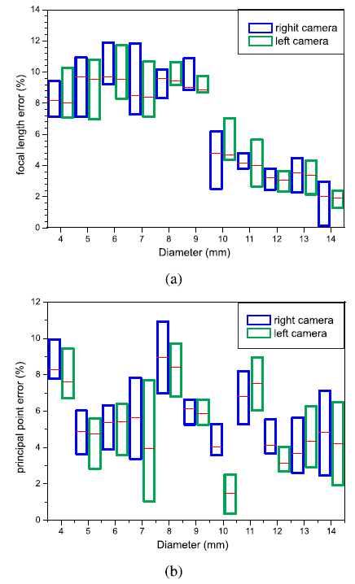
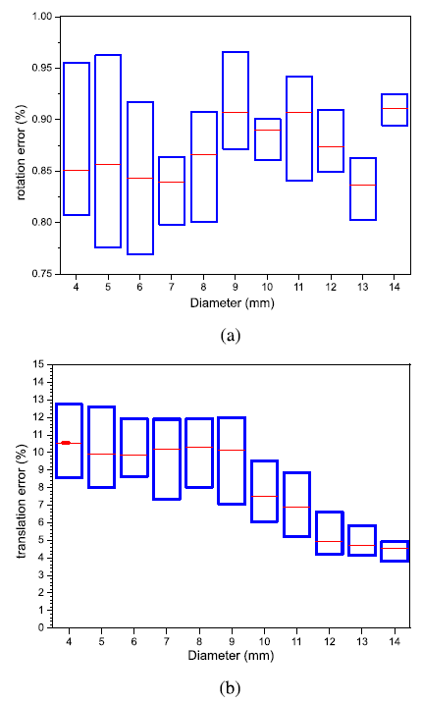
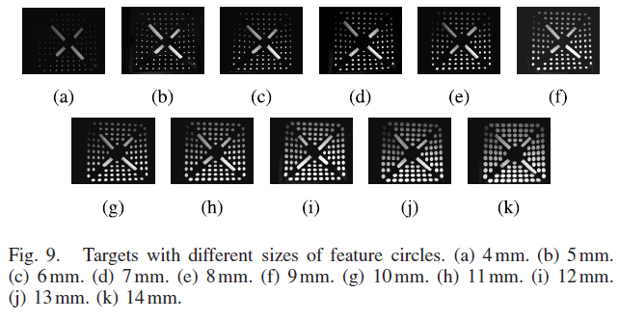

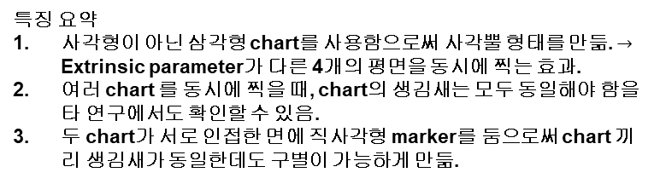

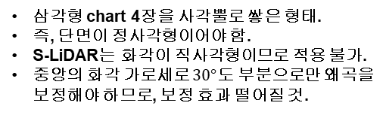
Targets with different feature point sizes
$$R$$
$$\left(f_{x},f_{y}\right)$$
$$\left(c_{x},c_{y}\right)$$
$$T$$
특징 요약
사각형이 아닌 삼각형 chart를 사용함으로써 사각뿔 형태를 만듦. $→$ Extrinsic parameter가 다른 4개의 평면을 동시에 찍는 효과.
여러 chart 를 동시에 찍을 때, chart의 생김새는 모두 동일해야 함을 타 연구에서도 확인할 수 있음.
두 chart가 서로 인접한 면에 직사각형 marker를 둠으로써 chart 끼리 생김새가 동일한데도 구별이 가능하게 만듦.
S-LiDAR에 적용할 수 있는가?
삼각형 chart 4장을 사각뿔로 쌓은 형태.
즉, 단면이 정사각형이어야 함.
S-LiDAR는 화각이 직사각형이므로 적용 불가.
중앙의 화각 가로세로 $30°$도 부분으로만 왜곡을 보정해야 하므로, 보정 효과 떨어질 것.

